Slide 1
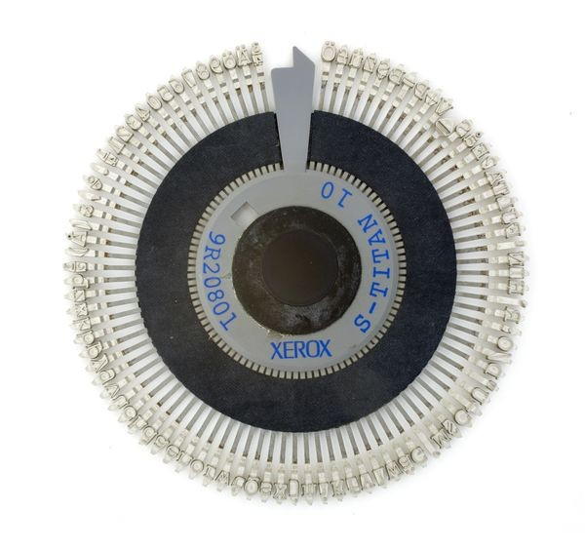
Εκτυπωτές & Σαρωτές
Daisy Wheel
Καρέλης Ορέστης

Slide 2
Εκτυπωτές & Σαρωτές
Ο εκτυπωτής (printer) είναι συσκευή εξόδου ενός υπολογιστικού συστήματος, η οποία έχει ως σκοπό την μόνιμη αποτύπωση (εκτύπωση) των πληροφοριών που έχουν δημιουργηθεί από τη χρήση λογισμικού, σε ένα φυσικό μέσο πχ. χαρτί.
Οι πρώιμοι υπολογιστές δεν διέθεταν οθόνη. Μετά την επεξεργασία των δεδομένων, εμφάνιζαν τα αποτελέσματα απευθείας στο χαρτί, μέσω μιας συσκευής εκτύπωσης, η οποία ονομάστηκε εκτυπωτής.
Η μετέπειτα χρήση της οθόνης εξάλειψε εν μέρει την ανάγκη χρήσης των εκτυπωτών , ωστόσο η εκτύπωση παρέμενε, τις περισσότερες φορές, επιθυμητή. Έτσι, οι εκτυπωτές όχι μόνο δεν καταργήθηκαν, αλλά συνέχισαν να βελτιώνονται, ακολουθώντας και επεκτείνοντας την ήδη υπάρχουσα τεχνολογία των γραφομηχανών, στην οποία αρχικά βασίστηκε η κατασκευή τους.

Slide 3
Εκτυπωτές & Σαρωτές
Είδη εκτυπωτών
Κρουστικοί εκτυπωτές - Εκτυπωτές ακίδων (dot matrix)
Εκτυπωτές λέιζερ (laser)
Εκτυπωτές έγχυσης μελάνης (inkjet)
Θερμικοί εκτυπωτές
Εκτυπωτές ετικετών
Τρισδιάστατοι εκτυπωτές
MFP (Multi-Function printers) / AIO (All In One) Εκτυπωτές (πολυμηχανήματα)

Slide 4
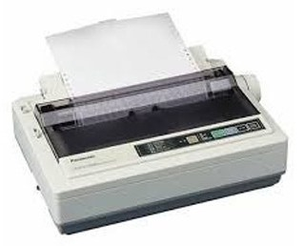
Εκτυπωτές & Σαρωτές
Κρουστικοί εκτυπωτές - ακίδων (dot matrix)
Οι πρώτοι ηλεκτρονικοί εκτυπωτές (η τυπογραφία ξεκίνησε στην Μεσοποταμία πριν 5000 χρόνια).
Η τεχνολογία εκτύπωσης τους βασίζεται στην ύπαρξη μιας κινούμενης κεφαλής, η οποία περιέχει ακίδες ή χαρακτήρες που χτυπάνε μία μελανοταινία προς το χαρτί, αποτυπώνοντας στο χαρτί ένα συγκεκριμένο χαρακτήρα ή ένα ίχνος μελανιού.
Λειτουργούν όπως οι παλιές γραφομηχανές, όμως εδώ τα ηλεκτρονικά κυκλώματα και οι μηχανισμοί καθορίζουν την μετακίνηση του χαρτιού.
Η ταχύτητα εκτύπωσης στους κρουστικούς εκτυπωτές μετριέται και σε γραμμές ανά δευτερόλεπτο (lines per second – lps).

Slide 5
Εκτυπωτές & Σαρωτές
Κρουστικοί εκτυπωτές - ακίδων (dot matrix)
Η πρώτη μορφή κρουστικού εκτυπωτή ήταν ο εκτυπωτής μαργαρίτας (daisy wheel). Περιείχε έναν τροχό, στον οποίο υπήρχαν οι χαρακτήρες μιας γραμματοσειράς σε διάταξη μαργαρίτας, όπως στις γραφομηχανές. Αν ο χρήστης ήθελε να αλλάξει γραμματοσειρά, σταματούσε την εκτύπωση, άλλαζε μαργαρίτα χαρακτήρων, και συνέχιζε. Οι εκτυπωτές αυτοί δεν μπορούσαν να απεικονίσουν γραφικά ή να τυπώσουν σε οποιοδήποτε σημείο του χαρτιού.
Σύντομα η τεχνολογία μαργαρίτας ξεπεράστηκε και κυριάρχησε το μοντέλο των εκτυπωτών πίνακα ακίδων (dot matrix). Αυτοί έχουν μια κινούμενη κεφαλή, η οποία περιέχει μικροσκοπικές μεταλλικές ακίδες, πολύ κοντά η μία στην άλλη, διατεταγμένες σε μια ή δυο σειρές. Ανάμεσα στις ακίδες και το χαρτί, παρεμβάλλεται η μελανοταινία. Το κτύπημα των ακίδων πάνω στη μελανοταινία αφήνει το ίχνος τους στο χαρτί. Έτσι οι χαρακτήρες αποτυπώνονται με το συνδυασμό διαδοχικών κτυπημάτων σε προκαθορισμένες θέσεις, που αντιστοιχούν στον κάθε χαρακτήρα. Όσο πιο πολλά χτυπήματα χρησιμοποιούνται για την απεικόνιση ενός χαρακτήρα, τόσο πιο ποιοτική εκτύπωση παράγεται στο χαρτί.

Slide 6
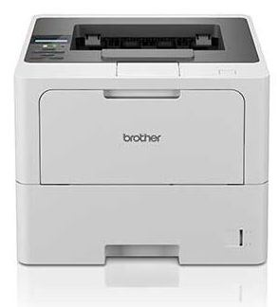
Εκτυπωτές & Σαρωτές
Εκτυπωτές laser
Οι εκτυπωτές λέιζερ (laser printers) βελτίωσαν σημαντικά την ταχύτητα και την ποιότητα εκτύπωσης αντιγράφοντας την τεχνολογία ξηρογραφικής αποτύπωσης από τα φωτοαντιγραφικά μηχανήματα.
Η δέσμη του λέιζερ αποφορτίζει έναν φορτισμένο κύλινδρο (τύμπανο). Το τύμπανο στη συνέχεια "πασπαλίζεται" με μελάνη σε μορφή σκόνης toner. Η σκόνη κολλά μόνο στα σημεία του τυμπάνου που αποφορτίστηκαν από την ακτίνα λέιζερ. Το τύμπανο πιέζεται σε ένα φύλλο χαρτιού, και η σκόνη τόνερ μεταφέρεται στο χαρτί. Στη συνέχεια, το χαρτί θερμαίνεται, ώστε το toner να υποστεί αρχικά τήξη και, όταν στερεοποιηθεί, να παραμείνει μόνιμα αποτυπωμένο στο χαρτί.
Τα βασικά τους μειονεκτήματα είναι ο σχετικά μεγάλος όγκος τους και η υψηλή τιμή τόσο της αγοράς όσο και της συντήρησης.

Slide 7
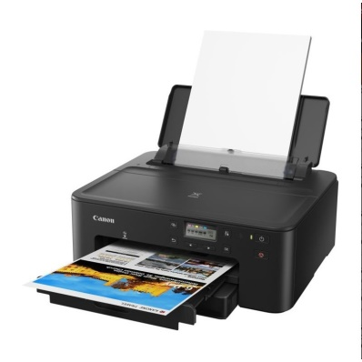
Εκτυπωτές & Σαρωτές
Εκτυπωτές έγχυσης μελάνης (inkjet)
Αποκαλούνται και εκτυπωτές ψεκασμού μελάνης (inkjet), λόγω του τρόπου λειτουργίας τους.
Η λειτουργία τους βασίζεται σε "κεφαλές" εκτύπωσης, οι οποίες αποτελούνται από ακροφύσια που εκτοξεύουν μικροσκοπικά σταγονίδια μελάνι στο προς εκτύπωση μέσο (πχ. χαρτί). Η κεφαλή εκτύπωσης σαρώνει το πλάτος του χαρτιού παράγοντας "γραμμή" εκτύπωσης. Με προώθηση του χαρτιού, το χαρτί εκτυπώνεται σταδιακά σε όλο το ύψος του. Έτσι πραγματοποιείται η εκτύπωση.
Η κεφαλή εκτύπωσης, άλλοτε αποτελεί μέρος του εκτυπωτή, ενώ σε άλλες περιπτώσεις είναι ενσωματωμένη στις αντικαθιστούμενες κασέτες μελανιού (ink cartridges). Τέλος υπάρχουν δύο τεχνολογίες εκτόξευσης του μελανιού: η θερμική και η πιεζοηλεκτρική.
Με τη συνεχή βελτίωση τόσο των ακροφυσίων όσο και των χρησιμοποιούμενων μελανών, η ποιότητα εκτύπωσης πλησιάζει τη φωτογραφική απεικόνιση.
Η διαδικασία είναι σχετικά αργή σε σύγκριση με τους εκτυπωτές με δέσμη Laser.

Slide 8
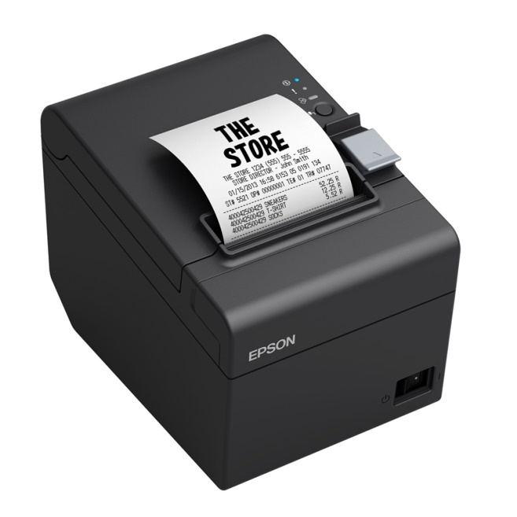
Εκτυπωτές & Σαρωτές
Θερμικοί Εκτυπωτές
Οι θερμικοί εκτυπωτές ή thermal printers είναι ειδικοί εκτυπωτές που εκτυπώνουν σε θερμικό χαρτί. Τους συναντάμε στην καθημερινότητα μας, γιατί χρησιμοποιούνται σε φορολογικούς μηχανισμούς, fax, τερματικά πιστωτικών καρτών, εκτυπώσεις εισιτηρίων σινεμά, συναυλιών, Μέσα Μαζικής Μεταφοράς και κυρίως σε ταμειακές μηχανές καταστημάτων, ΑΤΜ κ.ά.

Slide 9
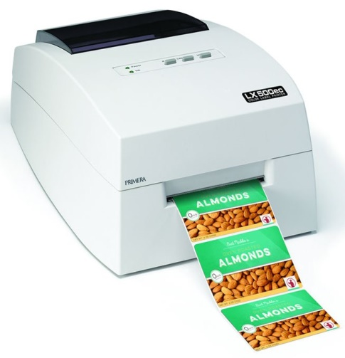
Εκτυπωτές & Σαρωτές
Εκτυπωτές ετικετών
Οι εκτυπωτές ετικετών εκτυπώνουν σε αυτοκόλλητο υλικό ετικέτας ή/και κάρτας.
Χωρίζονται σε δύο κατηγορίες, σε εκείνους που διαθέτουν ενσωματωμένο πληκτρολόγιο και οθόνη για αυτόνομη χρήση και σε εκείνους που συνδέονται σε ξεχωριστό υπολογιστή (συχνή ονομασία "κατασκευαστής ετικετών".
Διαφοροποιούνται από τους συνηθισμένους εκτυπωτές, γιατί διαθέτουν ειδικούς μηχανισμούς τροφοδοσίας, ενώ ποικίλουν ως αναφορά τη χρήση τους.
Οι πιο συχνές μορφές συνδεσιμότητας των εκτυπωτών ετικετών είναι η σειριακή σύνδεση RS-232, η Universal Serial Bus (USB), το Ethernet, καθώς και ασύρματα με Bluetouth και WiFi.
Συχνά χρησιμοποιούνται οι εκτυπωτές ετικετών για την παραγωγή Barcode ετικετών, οι οποίες με τη σειρά τους χρησιμοποιούνται για ταυτοποίηση προϊόντων με εύκολη και γρήγορη ανάγνωση με τη χρήση Barcode Scanners.

Slide 10
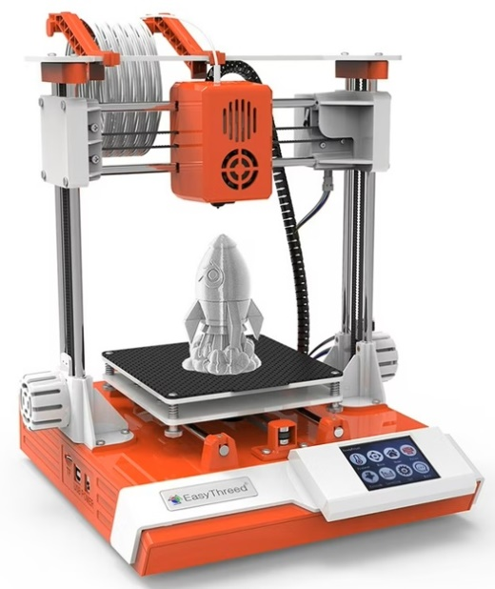
Εκτυπωτές & Σαρωτές
Τρισδιάστατοι Εκτυπωτές
Οι τρισδιάστατοι (3D) εκτυπωτές, αντί να εκτυπώνουν, ή να αποτυπώνουν πάνω σε χαρτί, δημιουργούν τρισδιάστατα αντικείμενα, από μακέτες διαφόρων αντικειμένων, μέχρι φαγητά.
Υπάρχουν δύο ειδών τρισδιάστατοι εκτυπωτές:
Αυτοί που η λειτουργία τους στηρίζεται στη θερμότητα που αναπτύσσεται σε ένα ειδικό υλικό, το οποίο αφού πάρει τη μορφή που του δίνει ο χρήστης, στερεοποιείται και δημιουργείται η μακέτα του αντικειμένου.
Αυτοί που διαμορφώνουν ένα ήδη υπάρχον αντικείμενο από ειδικό υλικό, κόβοντας το σύμφωνα με τις οδηγίες του χρήστη και έτσι δημιουργούν την τελική μακέτα.

Slide 11
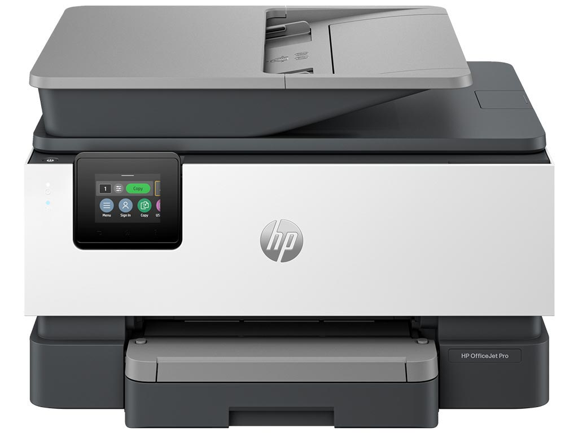
Εκτυπωτές & Σαρωτές
MFP (Multi-Function printers) / AIO (All In One) Εκτυπωτές (πολυμηχανήματα)
Οι εκτυπωτές πολλαπλών λειτουργιών (MFP) ή τα λεγόμενα Αll-in-one πολυμηχανήματα (ΑΙΟs) συνδυάζουν αντιγραφή, scanner, εκτυπωτή, και σε ορισμένα μοντέλα, δυνατότητες φαξ σε μία μόνο μονάδα, καθιστώντας τα ιδανικά για οικιακά γραφεία και μικρές επιχειρήσεις.
Τα πολυμηχανήματα MFP/AIO είναι διαθέσιμα είτε με εκτύπωση Laser για ταχεία εκτύπωση κειμένου και απλά γραφικά, ή εκτύπωση Inkjet για ζωντανές φωτογραφίες.

Slide 12
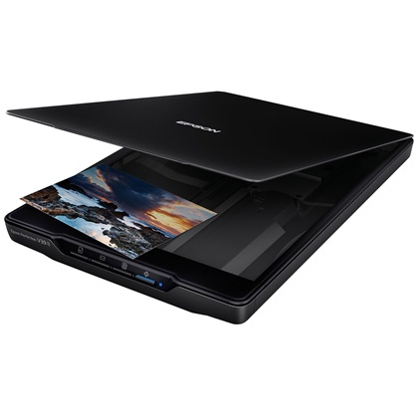
Εκτυπωτές & Σαρωτές
Σαρωτής (Scanner)
Ο σαρωτής (scanner) είναι μια σύγχρονη ηλεκτρονική συσκευή εισόδου που συνδέεται με ηλεκτρονικό υπολογιστή και ψηφιοποιεί μια εικόνα (φωτογραφία ή σχέδιο) ή έγγραφο, με σκοπό την αποθήκευση, την επεξεργασία ή και την αποστολή.
Η ψηφιοποίηση γίνεται:
είτε με πρόγραμμα επεξεργασίας εικόνας, αποθηκεύοντάς το σε διάφορους τύπους αρχείων (.jpg, .png, .tiff, .pdf)
είτε με πρόγραμμα επεξεργασίας κειμένου, όπου απαιτείται και ένα επιπρόσθετο πρόγραμμα οπτικής αναγνώρισης χαρακτήρων (γραμμάτων, συμβόλων) OCR (Optical Character Recognition)
είτε με σύνθετο πρόγραμμα DTP (DeskTop Publishing) που πραγματοποιούνται μαζί και οι δύο παραπάνω χωριστές επεξεργασίες

Slide 13
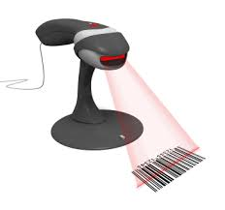
Εκτυπωτές & Σαρωτές
Σαρωτής Γραμμωτού ή Ραβδωτού Κώδικα (Bar Code Scanner)
Bar Code reader ή Bar Code scanner είναι μία ασύρματη ή ενσύρματη συσκευή εισόδου, η οποία διαβάζει γραμμωτό ή ραβδωτό κώδικα / ραβδοκώδικα (barcode).
Ο ραβδοκώδικας είναι ένα σύνολο παράλληλων ανισόπαχων κάθετων γραμμών και αριθμών, το οποίο περιέχει πληροφορίες για το προϊόν πάνω στο οποίο αναγράφεται. Τέτοιες πληροφορίες μπορεί να είναι η περιγραφή, η ημερομηνία λήξης, η τιμή αλλά και ο κωδικός παρτίδας του προϊόντος. Οι γραμμωτοί αυτοί κώδικες βρίσκονται πάνω σε ετικέτες διαφόρων προϊόντων και εκτυπώνονται κυρίως από θερμικούς εκτυπωτές και εκτυπωτές ετικετών.
Ανάλογα με την τεχνολογία αναγνώρισης των κωδικών barcode οι barcode scanners/ readers διακρίνονται σε CCD, laser, linear imagers και 2D area imagers barcode scanners.

Slide 14
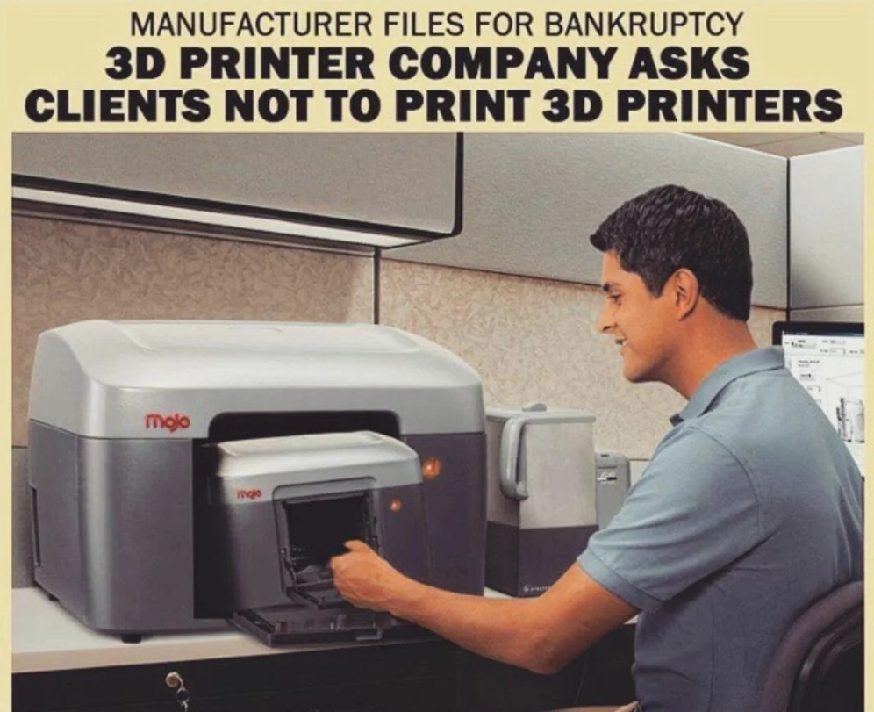
Εκτυπωτές & Σαρωτές
How do printers work? (Color Laser Printer & inkjet printer)
Inkjet Printers | The interesting engineering behind them

